Slide 1

автономная некоммерческая организация поддержки общественно-значимых проектов
БЮРО ДОБРЫХ ДЕЛ
Дата создания -10 апреля 2023 года

Slide 2

Цели и предмет деятельности
Организация создана с целью оказания услуг в сфере поддержки и
улучшения материального положения общественно-значимых проектов, направленных на:
– социальную поддержку и защиту граждан, включая малообеспеченных, социальную реабилитацию ветеранов боевых действий и членов их семей, инвалидов и иных лиц, которые в силу своих физических или интеллектуальных особенностей, иных обстоятельств не способны самостоятельно реализовать свои права и законные интересы;
– содействие деятельности в сфере профилактики и охраны здоровья граждан, а также пропаганду здорового образа жизни, улучшение морально-психологического состояния граждан;
– содействие деятельности в области физической культуры и спорта;
– участие в ликвидации чрезвычайных ситуаций и их последствий, профилактику и тушение пожаров, проведение аварийно-спасательных работ, а также оказание помощи пострадавшим в результате стихийных бедствий, экологических, промышленных или иных катастроф, социальных, национальных, религиозных конфликтов, жертвам репрессий, беженцам и вынужденным переселенцам;
– содействие добровольческой (волонтерской) деятельности;
– содействие патриотическому, духовно-нравственному воспитанию населения.

Slide 3

Направления деятельности
Организация помощи участникам СВО
Адресная помощь нуждающимся в Выборгском районе
Организация культурно-массовых мероприятий
Физкультура и спорт. ЗОЖ
Патриотическое воспитание молодежи
Шефство над существующими братскими захоронениями

Slide 4

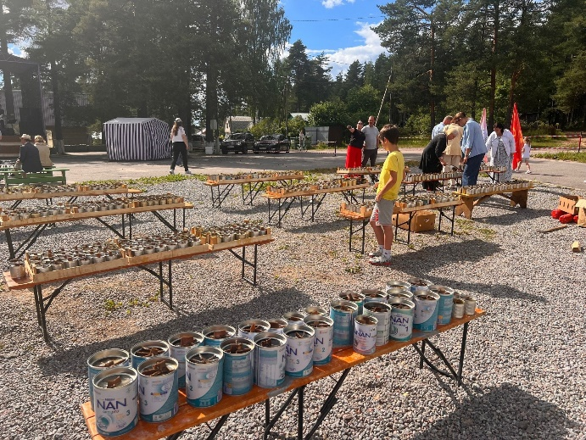
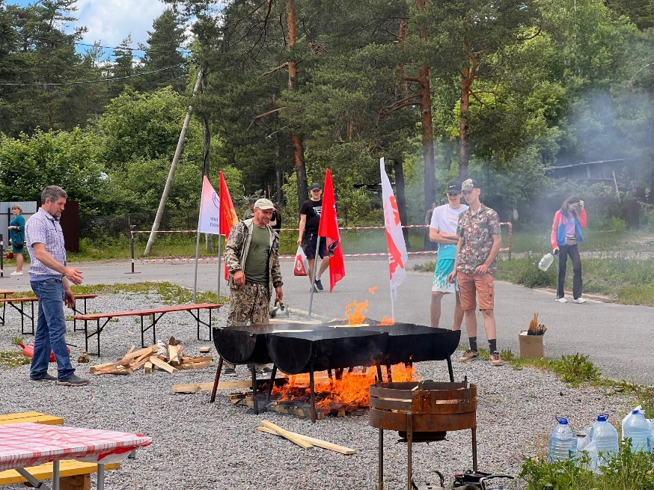

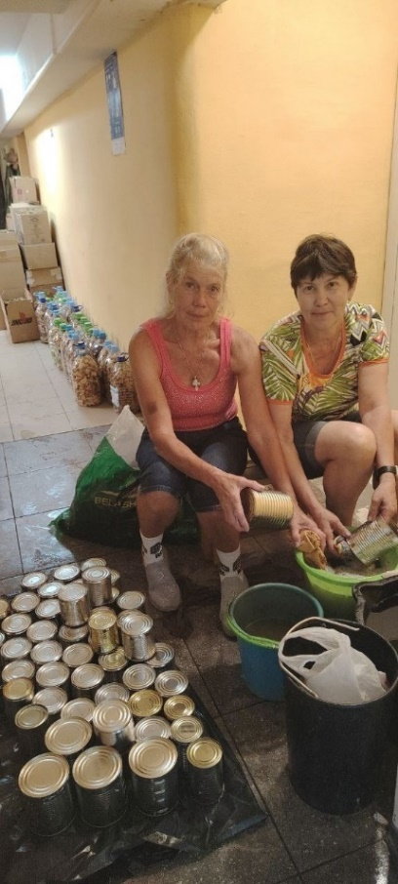
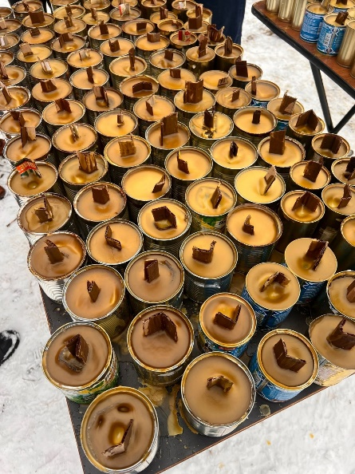
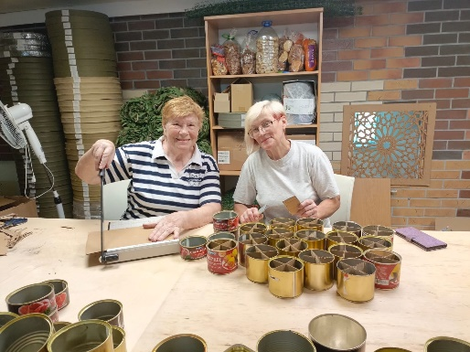
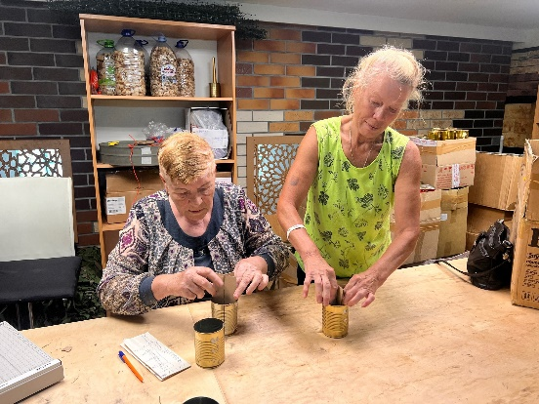
Организация помощи участникам СВО
Заливка окопных свечей
#ВместеПриближаемПобеду #БытьДобру
Окопная свеча

Slide 5
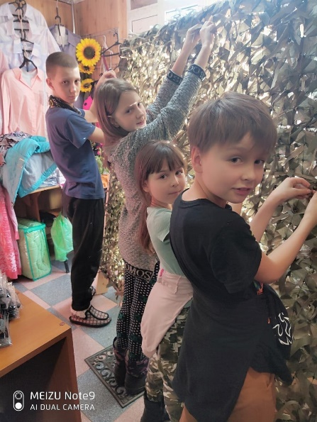
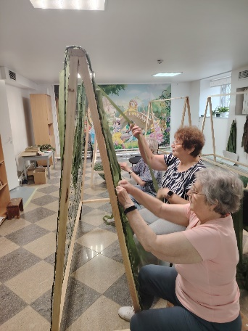
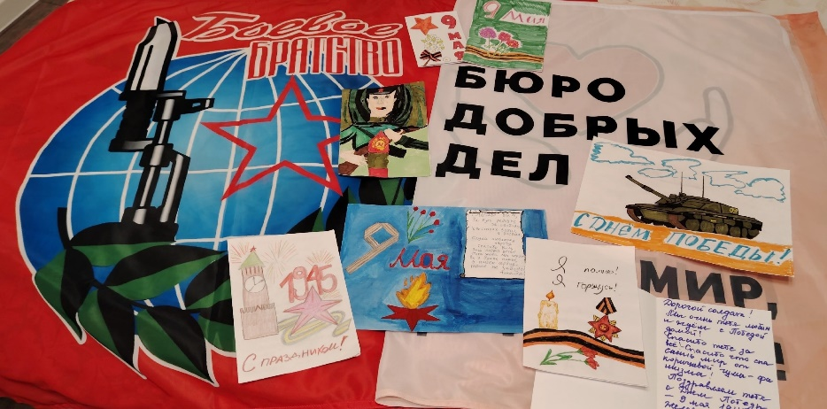
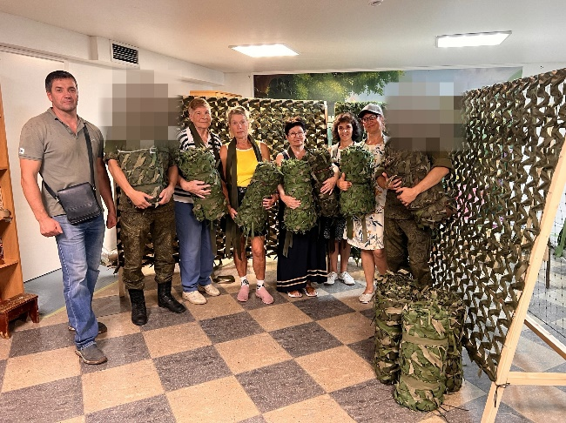
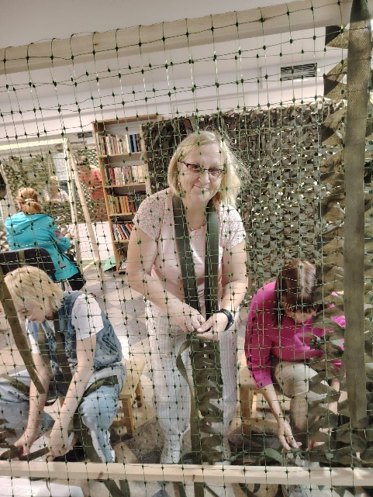
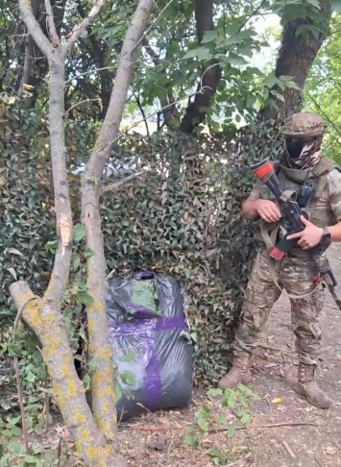
Организация помощи участникам СВО.
Плетение маскировочных сетей

Slide 6
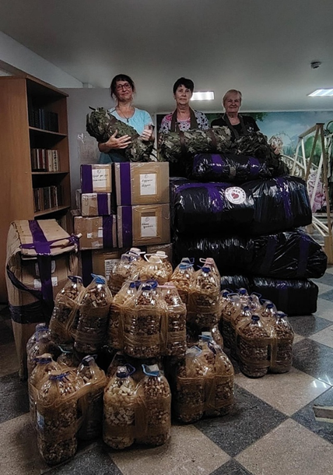
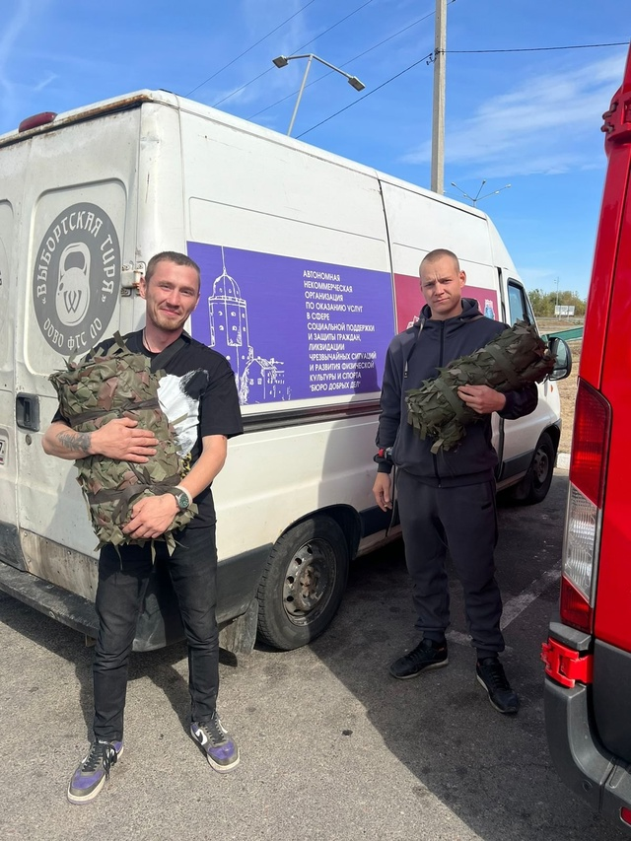
Организация помощи участникам СВО заготовка и отправка необходимых товаров в зону СВО

Slide 7

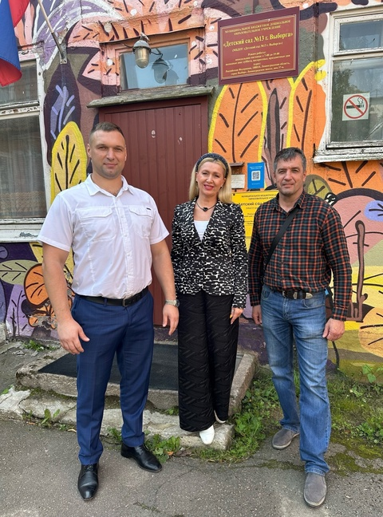
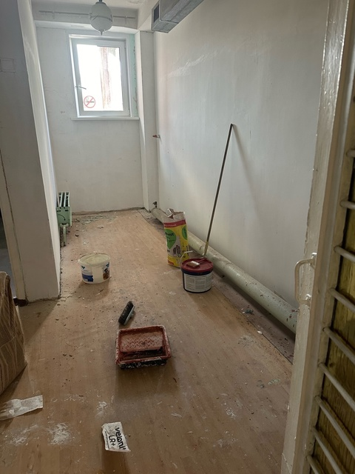
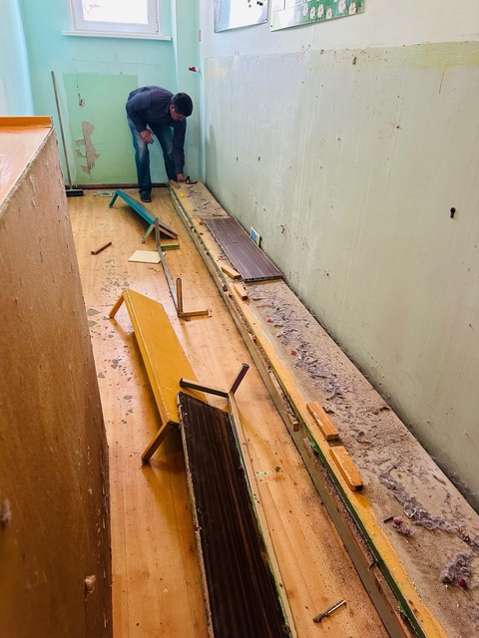
Адресная помощь нуждающимся

Slide 8
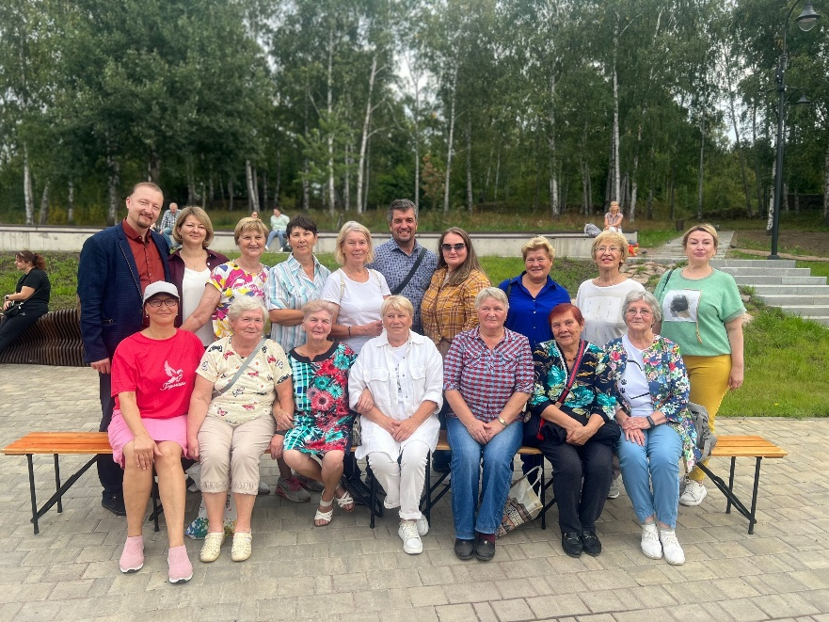
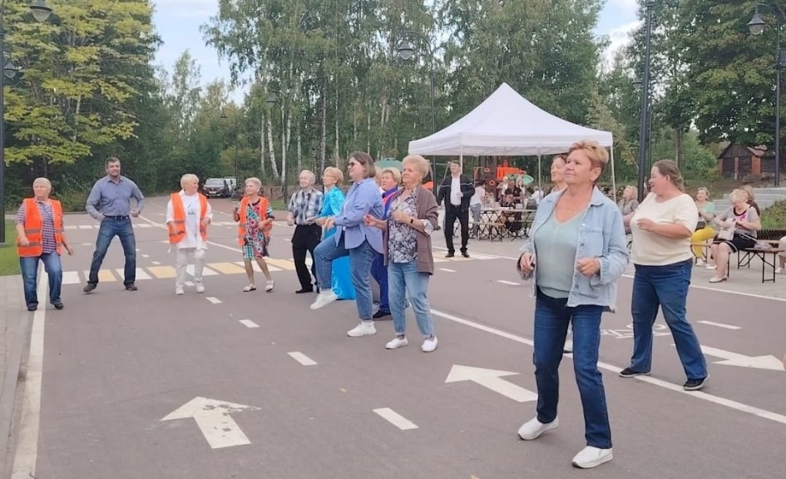
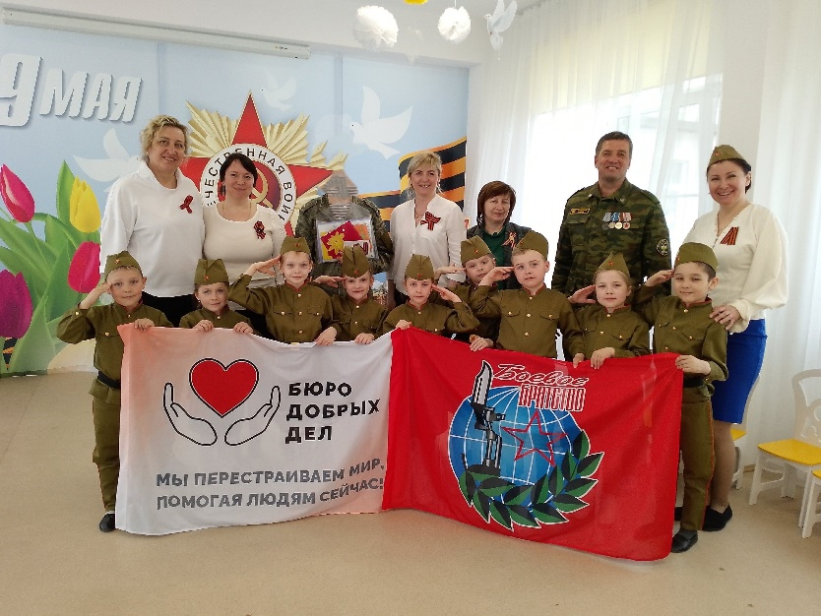
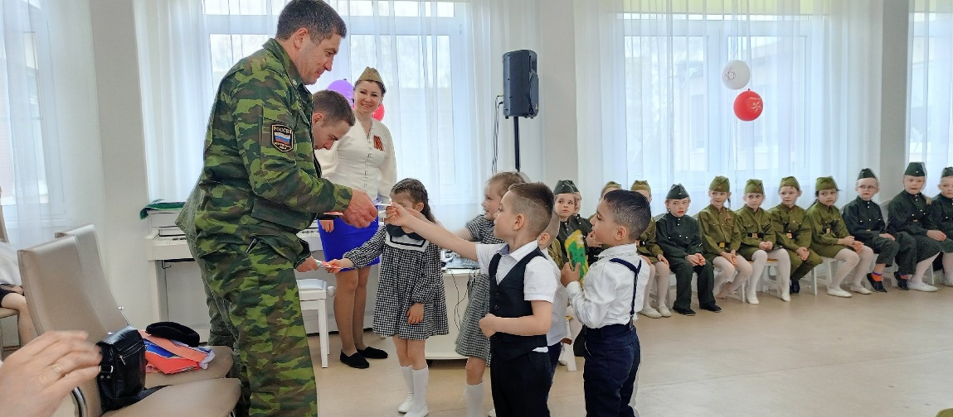
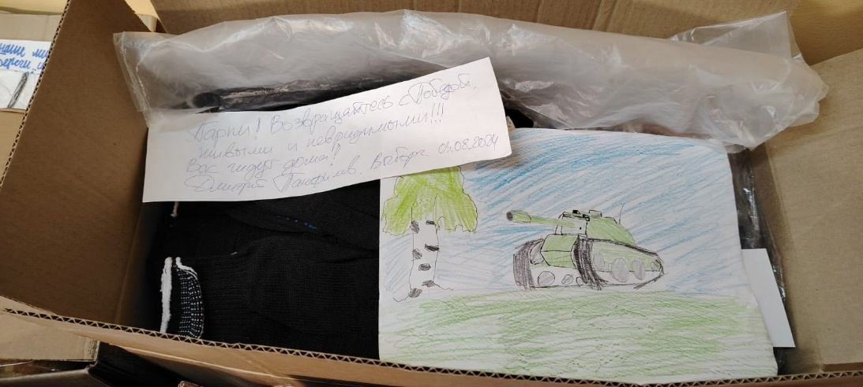
Культурно-массовые и досуговые мероприятия #ВместеМеняемМир

Slide 9

Организация культурно-массовых мероприятий
Друзья, 14 сентября 2024 г. состоится 2 ежегодный фестиваль организованный "Бюро Добрых Дел" - "Потанцуем, попоём, бабье лето проведём!"
Приглашаем творческие коллективы и всех желающих принять участие в фестивале! Вас ждет уютная обстановка с горячим чаем и сладкими угощениями! Место встречи - Батарейная гора! Быть Добру!

Slide 10
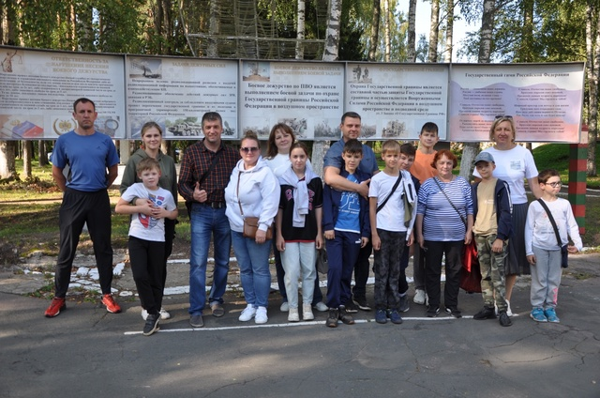
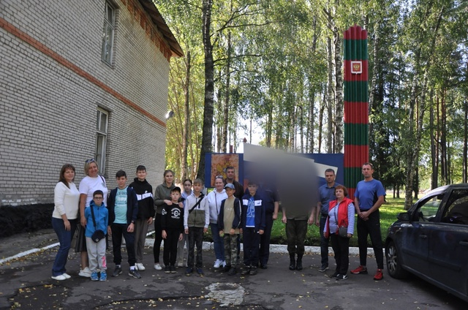
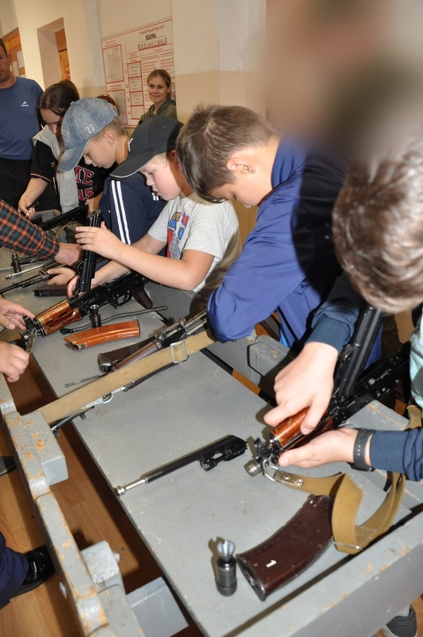
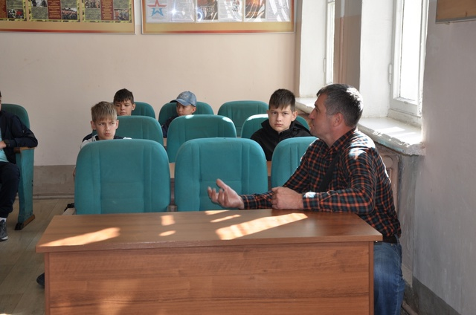
Патриотическое воспитание молодежи движение православных следопытов
«Выборгская Застава»
(по благославлению епископа Выборгского и Приозерского Варнавы)

Slide 11
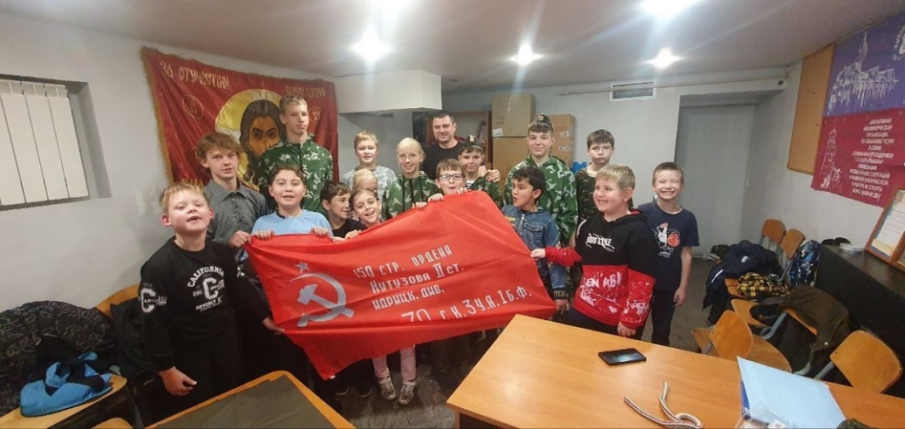
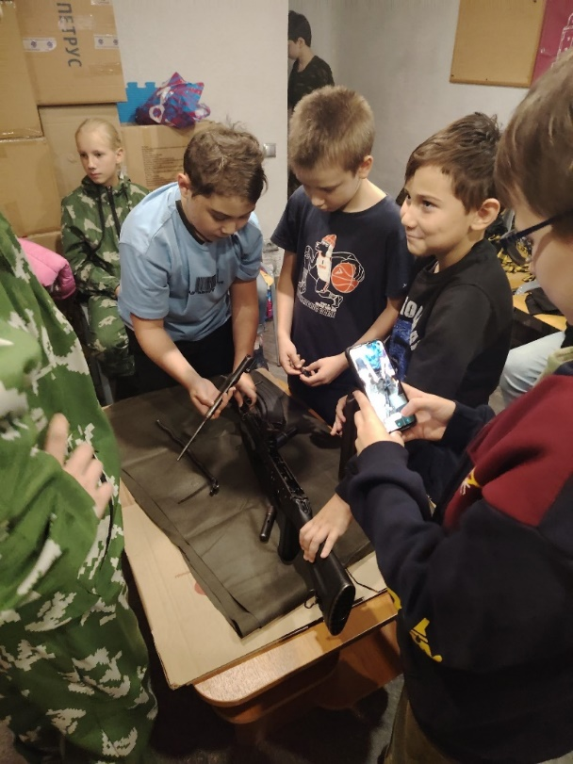
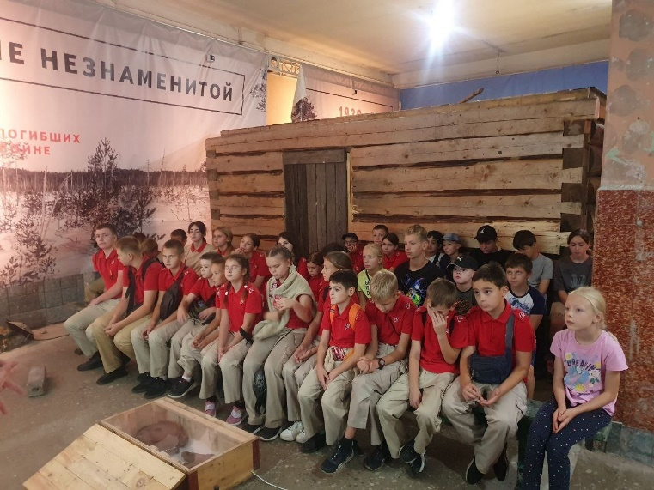

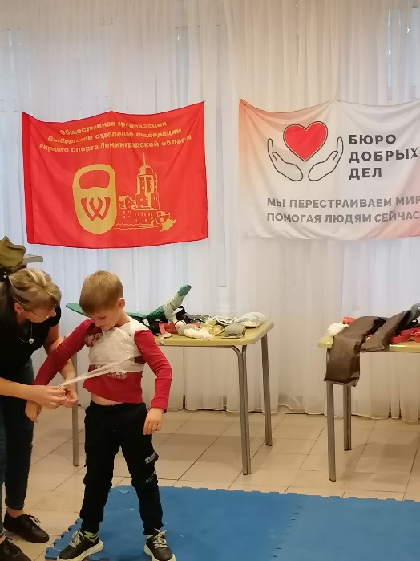
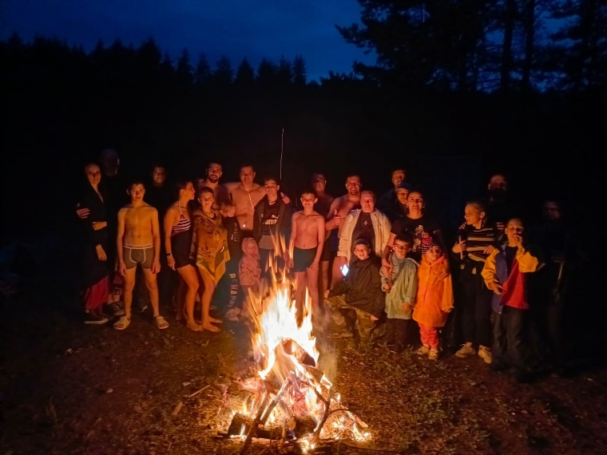
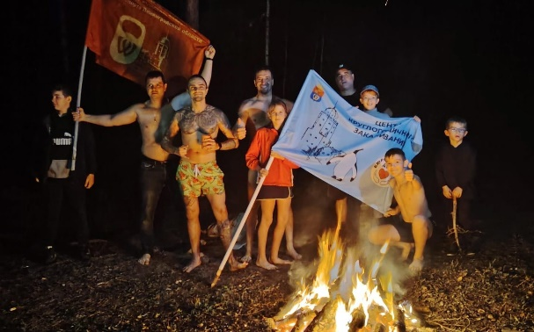
Патриотическое воспитание молодежи движение православных следопытов
«Выборгская Застава»

Slide 12

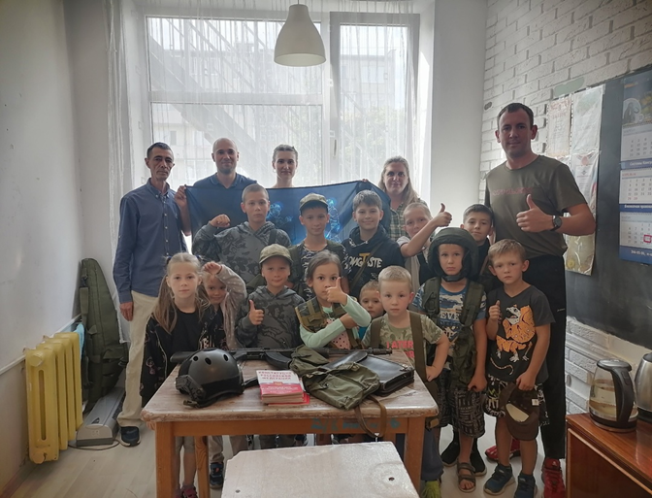
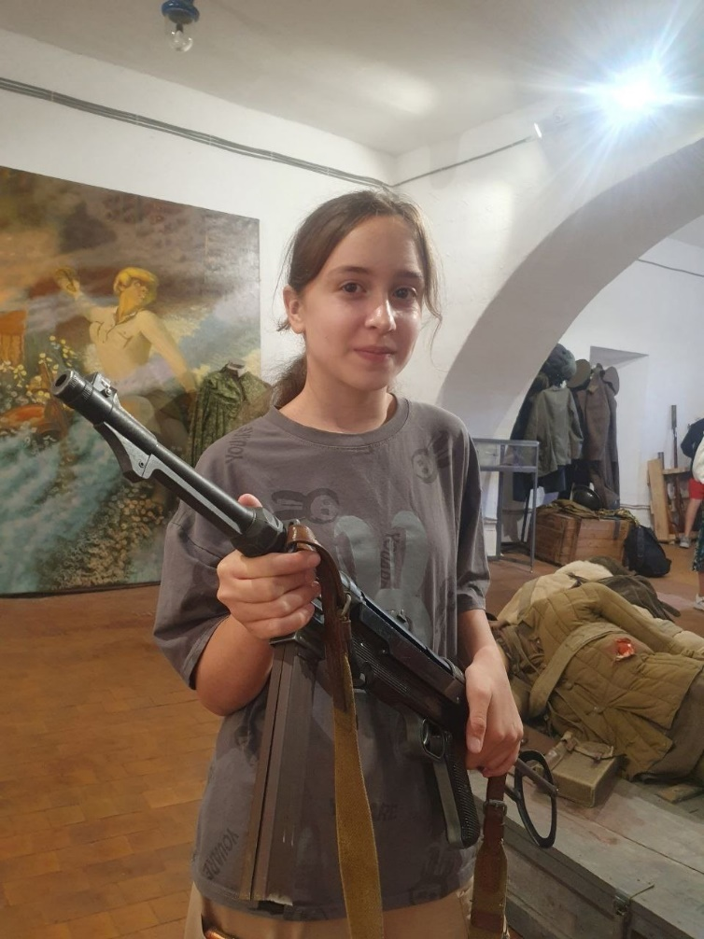
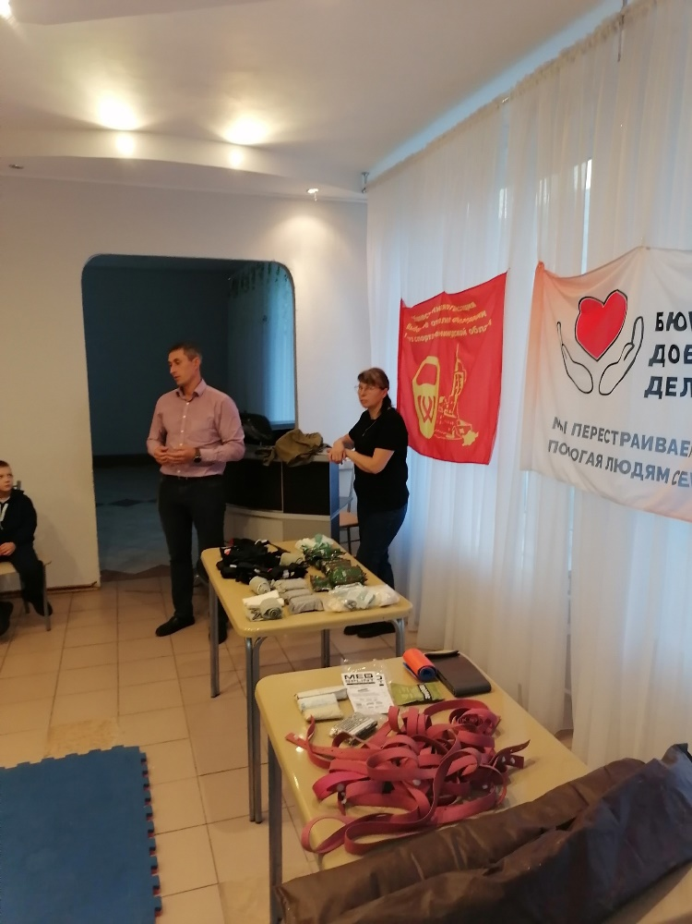
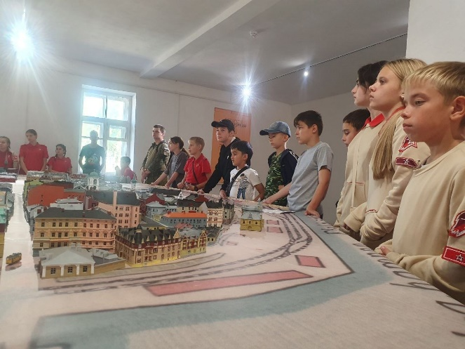
Патриотическое воспитание молодежи движение православных следопытов
«Выборгская Застава»
Друзья, в рамках работы по патриотическому воспитанию молодежи, наш филиал "Бюро Добрых Дел" г. Каменногорск сегодня провел первый патриотический урок с воспитанниками СК "Каменногорец". Огромную благодарность выражаем капитану запаса Дёмину Дмитрию Алексеевичу, начальнику существовавшей в нашем городе 22 заставы Выборгского пограничного отряда, который рассказал историю создания автомата
Отряд «Выборгская застава» - будущее России. В Выборге на базе АНО «Бюро добрых дел» с августа этого года ведётся работа по созданию отделения братства православных следопытов - подростково-молодёжной организации Русской православной церкви. На занятиях отряда побывали наши корреспонденты.

Slide 13
Физкультура и спорт. ЗОЖ
Направления деятельности:
Центр круглогодичного закаливания;
Федерация гиревого спорта;
Фестивали кроссфита;
Проведение иных физкультурных мероприятий.

Slide 14
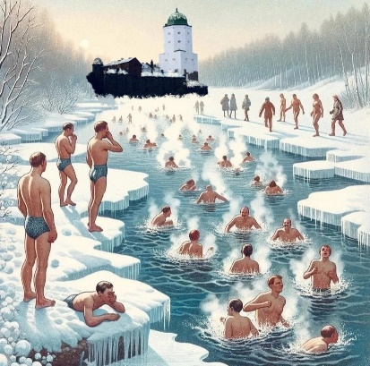
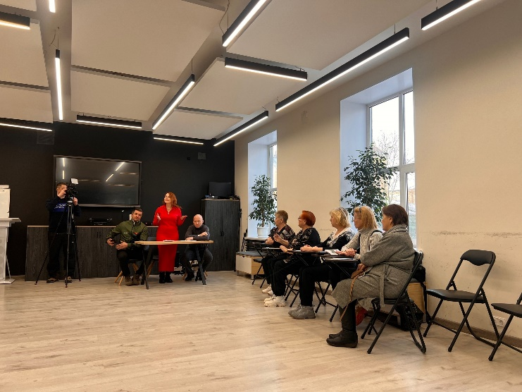
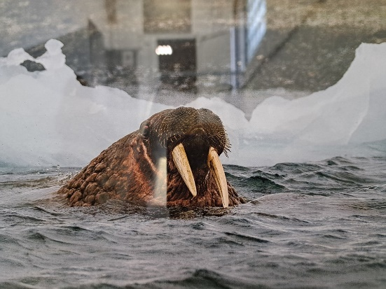
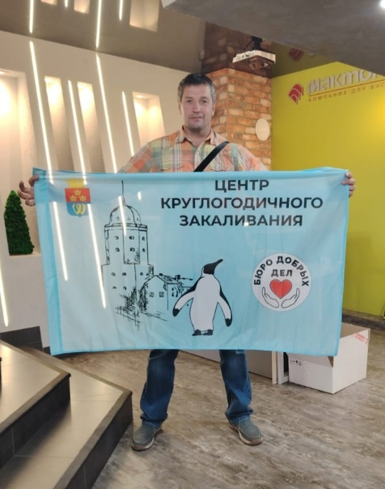
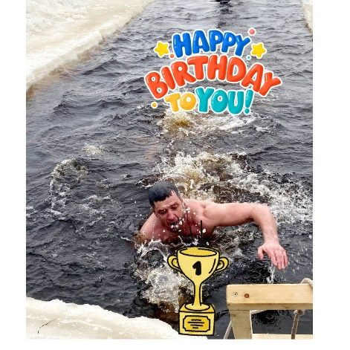
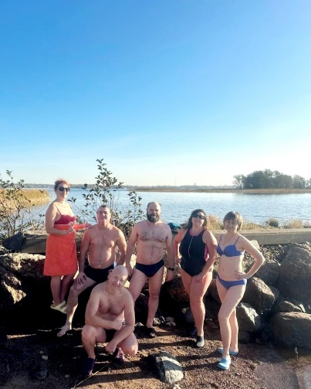
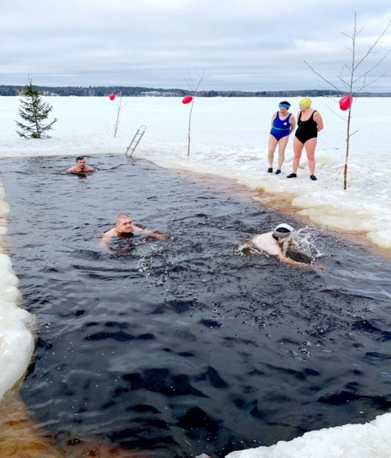
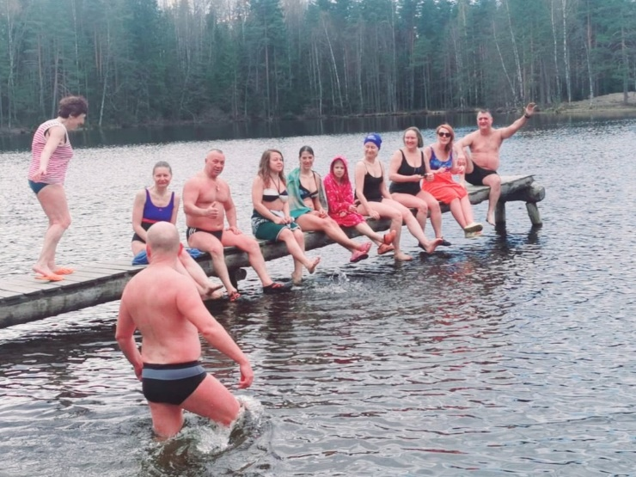

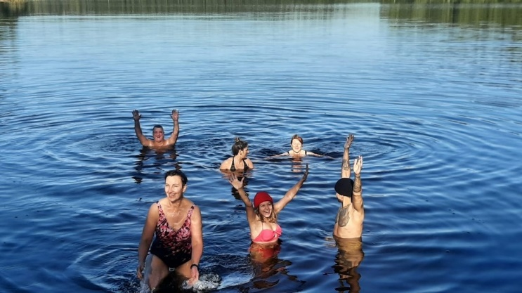
Физкультура и спорт. ЗОЖ
Центр круглогодичного закаливания
#Выборгрулит #Пингвинызовут

Slide 15
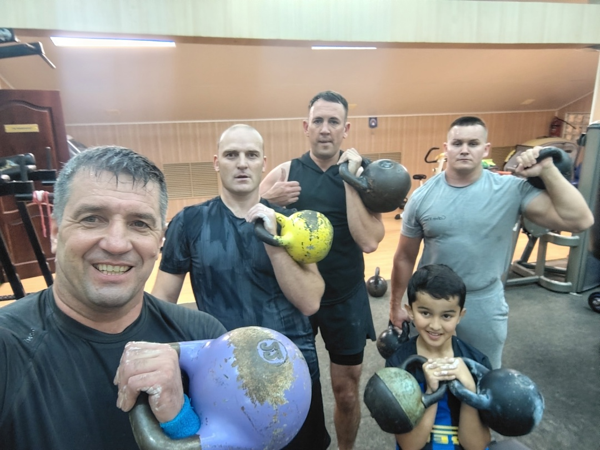
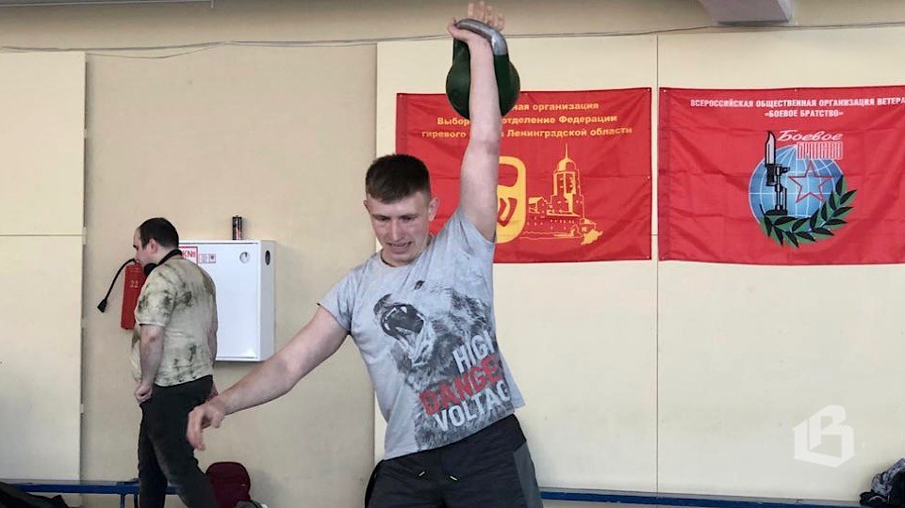
Физкультура и спорт. ЗОЖ
Гиревой спорт

Slide 16
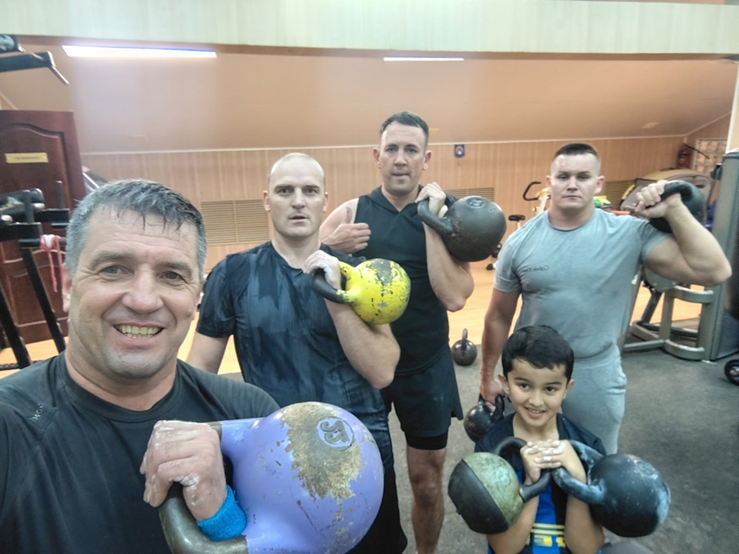
Физкультура и спорт. ЗОЖ
Гиревой спорт
План работы на 2024 год Гиревой спорт
№ п/п | Наименование мероприятия | Дата проведения | Место проведения | Ответственные организации
1 | Чемпионат Северо-Западного федерального округа. Длинный цикл, Двоеборье, Рывок, Силовое жонглирование. Мужчины и женщины | 12-15 апреля | г.Выборг | Федерация ЛО
2 | Турнир, посвященный Дню Победы | 9 мая | г.Выборг | Федерация
3 | Чемпионат города Выборга | май | г.Выборг | Федерация
4 | Турнир, посвященный Дню физкультурника | август | г.Выборг | Федерация
5 | Кубок Выборга | сентябрь | г.Выборг | Федерация
6 | Турнир среди учащихся ССУЗов и Вузов | октябрь | г.Выборг | Федерация
7 | Первенство Ленинградской области. Двоеборье, рывок, длинный цикл. Юноши и девушки 14 - 16 лет, 17 - 18 лет. | 21 декабря | г.Выборг | Федерация ЛО
8 | Кубок Ленинградской области. Двоеборье, Рывок, Длинный цикл, Силовое жонглирование. Мужчины и женщины | 21 декабря | г.Выборг | Федерация ЛО
9 | Новогодний турнир | декабрь | г.Выборг | Федерация

Slide 17
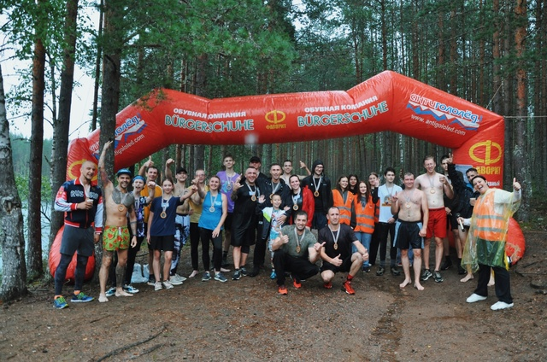
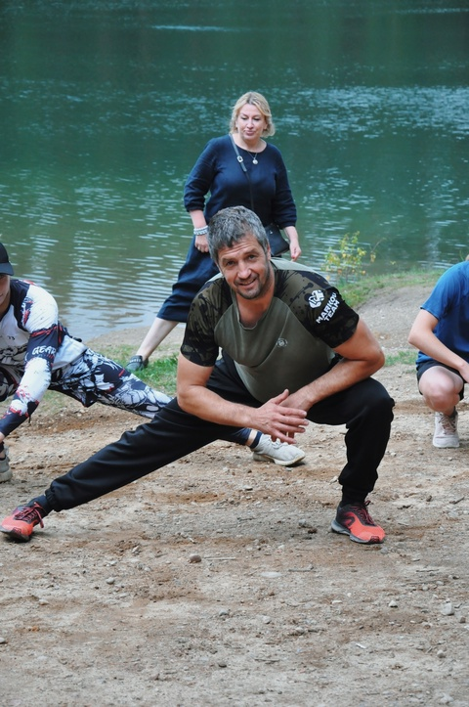



Физкультура и спорт. ЗОЖ трейл "АНТРЕА ТРЕЙЛ"

Slide 18




Физкультура и спорт. ЗОЖ
Фестивали кроссфита
#МенятьЖизньНачниССебя

